Slide 1



TRƯỜNG TIỂU HỌC NAM HẢI
CHÀO MỪNG QUÝ THẦY CÔ
VỀ DỰ GIỜ THĂM LỚP
Môn Toán lớp 3
Bài 27: MỘT PHẦN BA. MỘT PHẦN NĂM. MỘT PHẦN SÁU

Slide 2
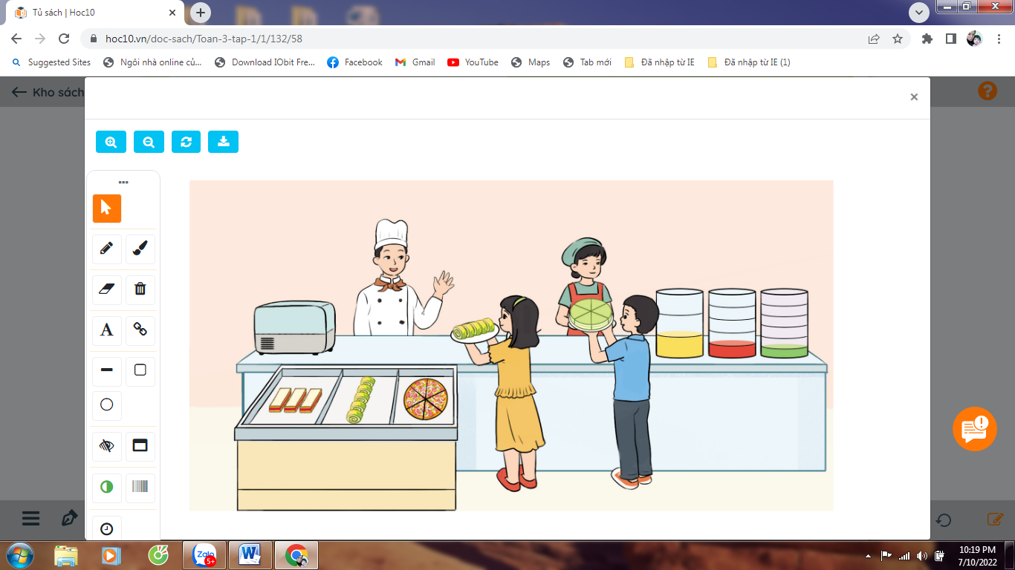

Slide 3
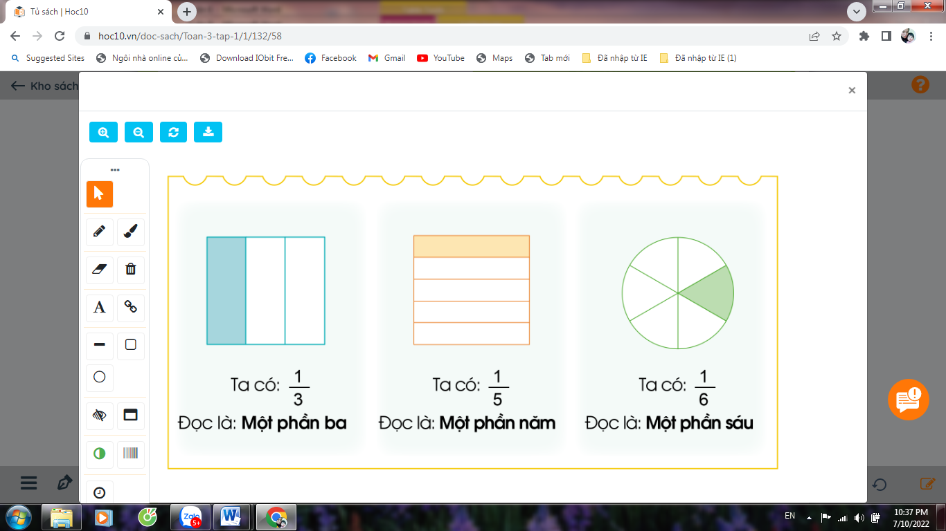
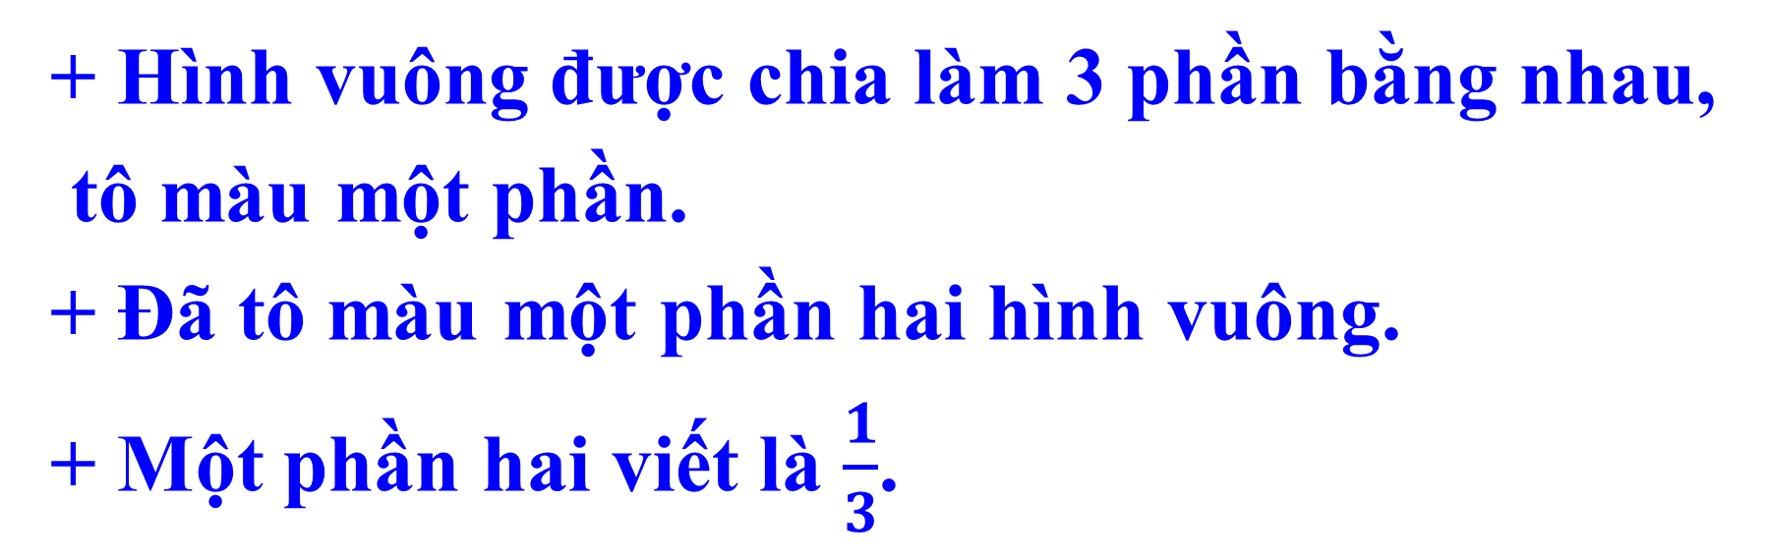



Thứ tư ngày 1 tháng 11 năm 2023
TOÁN
Bài 27: MỘT PHẦN BA. MỘT PHẦN NĂM. MỘT PHẦN SÁU
+ Hình vuông được chia làm mấy phần bằng nhau?
Hình vuông được chia làm 3 phần bằng nhau.
+ Mấy phần được tô màu?
Một phần được tô màu.
$$\frac{1}{3}$$
$$\frac{1}{3}$$
$$\frac{1}{3}$$
+ Hình vuông được chia làm 3 phần bằng nhau,
tô màu một phần.
+ Đã tô màu một phần hai hình vuông.
+ Một phần hai viết là $\frac{1}{3}$.

Slide 4



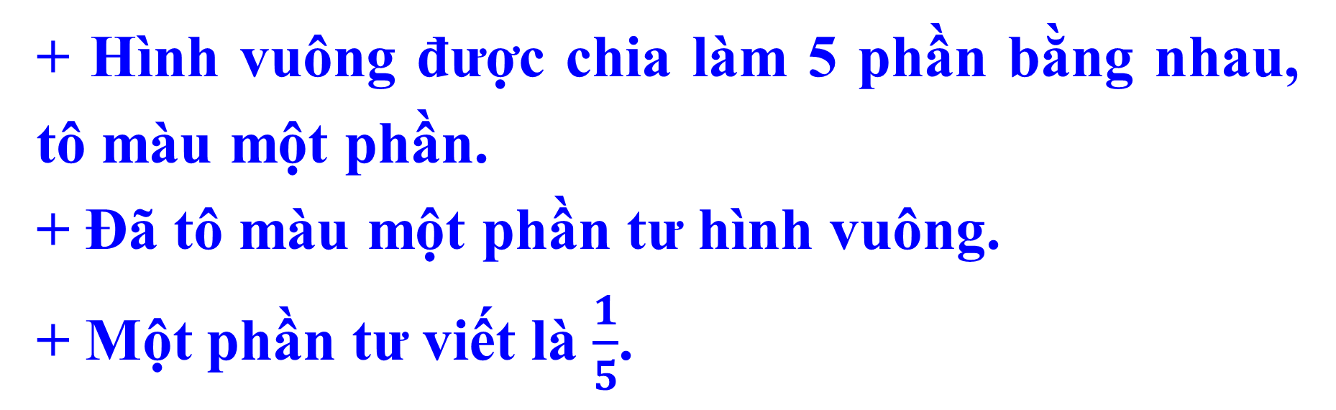



Thứ tư ngày 1 tháng 11 năm 2023.
TOÁN
Bài 27: MỘT PHẦN BA. MỘT PHẦN NĂM. MỘT PHẦN SÁU
+ Hình vuông được chia làm mấy phần bằng nhau?
Hình vuông được chia làm 5 phần bằng nhau.
+ Mấy phần được tô màu?
Một phần được tô màu.
$$\frac{1}{5}$$
$$\frac{1}{5}$$
$$\frac{1}{5}$$
$$\frac{1}{5}$$
$$\frac{1}{5}$$
+ Hình vuông được chia làm 5 phần bằng nhau, tô màu một phần.
+ Đã tô màu một phần tư hình vuông.
+ Một phần tư viết là $\frac{1}{5}$.

Slide 5


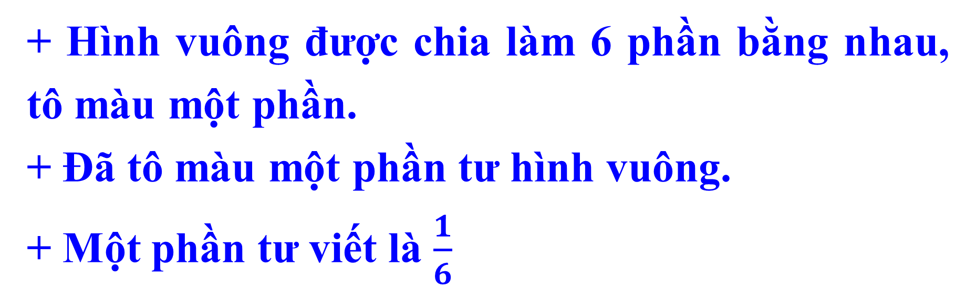




Thứ tư ngày 1 tháng 11 năm 2023.
TOÁN
Bài 27: MỘT PHẦN BA. MỘT PHẦN NĂM. MỘT PHẦN SÁU
+ Hình vuông được chia làm mấy phần bằng nhau?
Hình vuông được chia làm 6 phần bằng nhau.
+ Mấy phần được tô màu?
Một phần được tô màu.
$$\frac{1}{6}$$
$$\frac{1}{6}$$
$$\frac{1}{6}$$
$$\frac{1}{6}$$
$$\frac{1}{6}$$
$$\frac{1}{6}$$
+ Hình vuông được chia làm 6 phần bằng nhau, tô màu một phần.
+ Đã tô màu một phần tư hình vuông.
+ Một phần tư viết là $\frac{1}{6}$

Slide 6
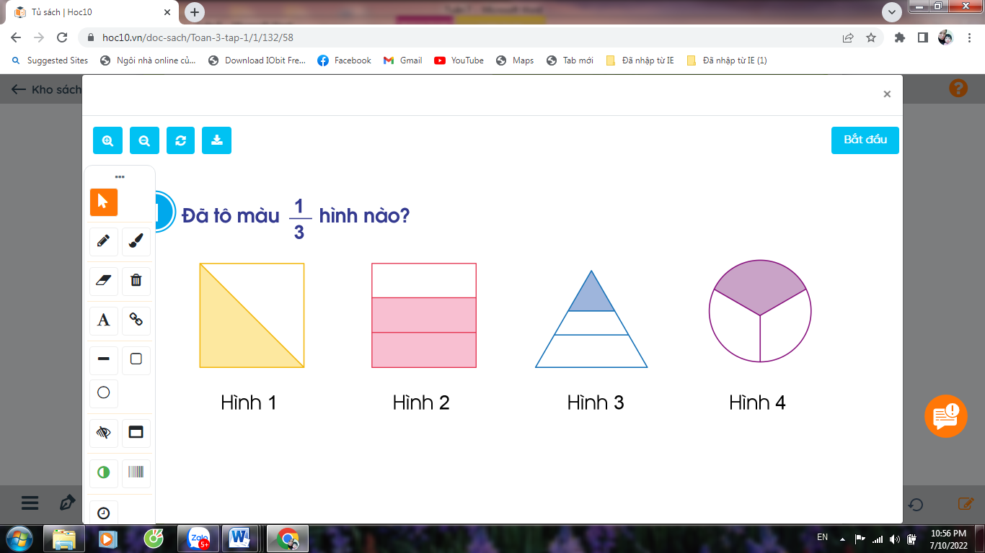
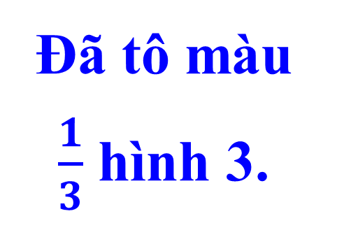
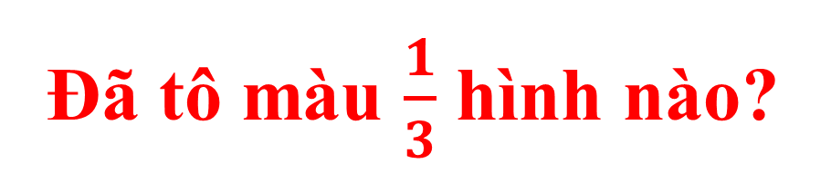
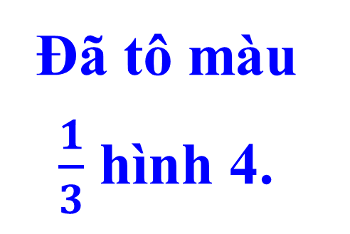
Thứ tư ngày 1 tháng 11 năm 2023
TOÁN
Bài 27: MỘT PHẦN BA. MỘT PHẦN NĂM. MỘT PHẦN SÁU
1
Đã tô màu $\frac{1}{3}$ hình nào?
Hình 1 không được tô màu.
Hình 2 không được tô màu.
Đã tô màu $\frac{1}{3}$ hình 3.
Đã tô màu $\frac{1}{3}$ hình 4.

Slide 7
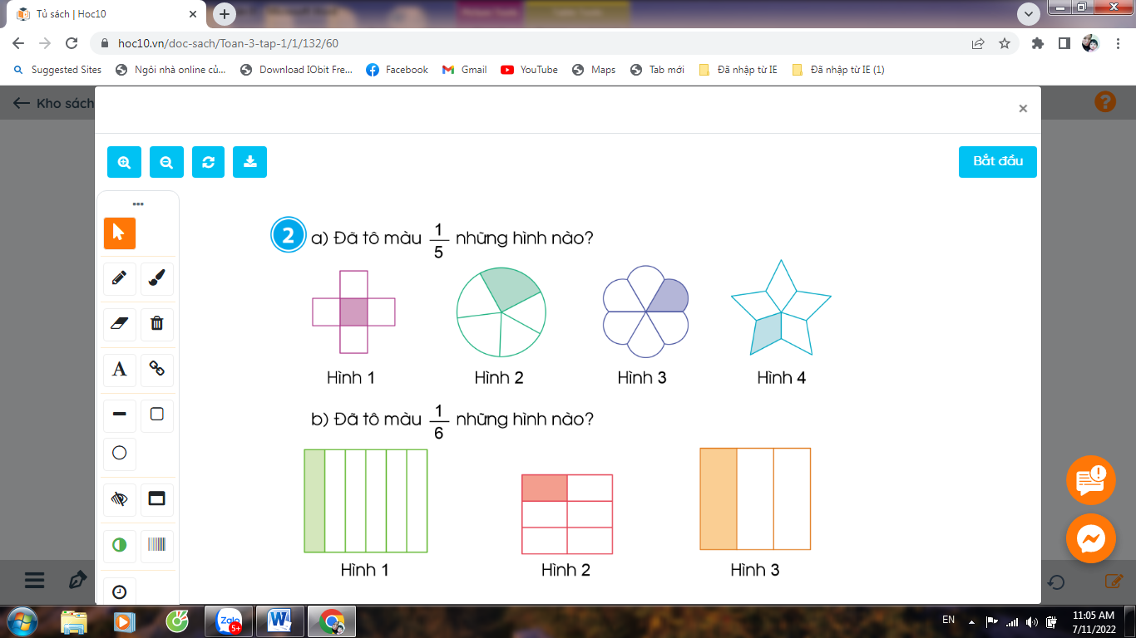
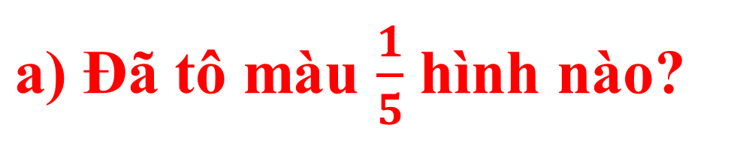
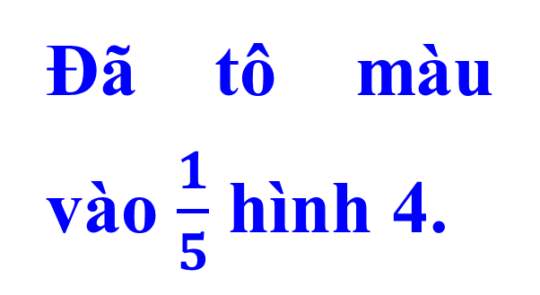
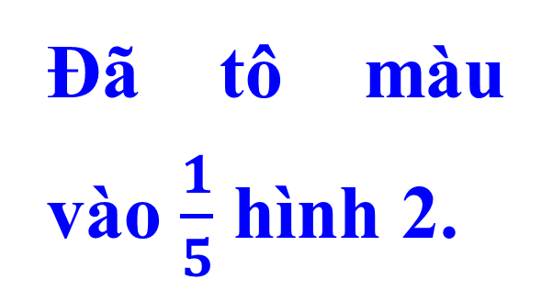
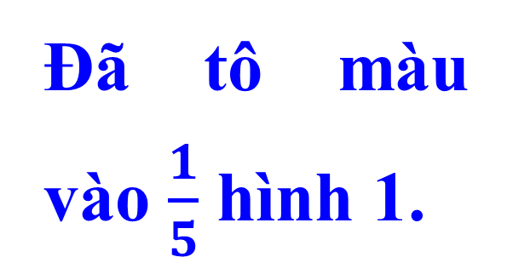
Thứ tư ngày 1 tháng 11 năm 2023
TOÁN
2
Bài 27: MỘT PHẦN BA. MỘT PHẦN NĂM. MỘT PHẦN SÁU
Đã tô màu $\frac{1}{5}$ hình nào?
Đã tô màu vào $\frac{1}{5}$ hình 1.
Đã tô màu vào $\frac{1}{5}$ hình 2.
Đã tô màu vào $\frac{1}{5}$ hình 4.

Slide 8

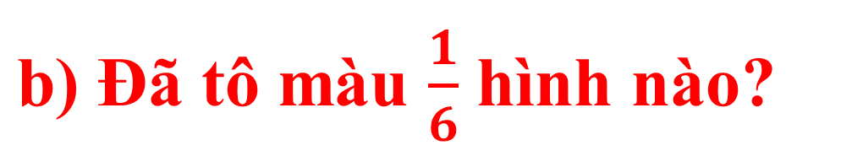
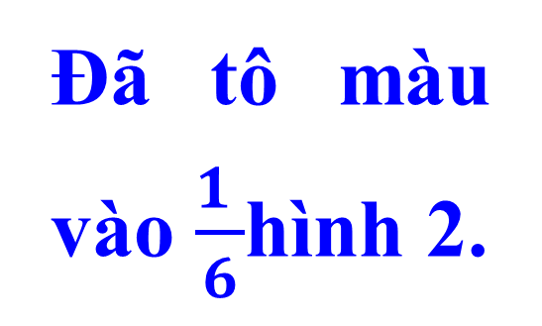
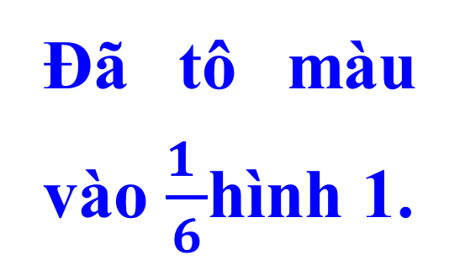
Thứ tư ngày 1 tháng 11 năm 2023
TOÁN
Bài 27: MỘT PHẦN BA. MỘT PHẦN NĂM. MỘT PHẦN SÁU
2
b) Đã tô màu $\frac{1}{6}$ hình nào?
Đã tô màu vào $\frac{1 }{6}$hình 1.
Đã tô màu vào $\frac{1 }{6}$hình 2.

Slide 9
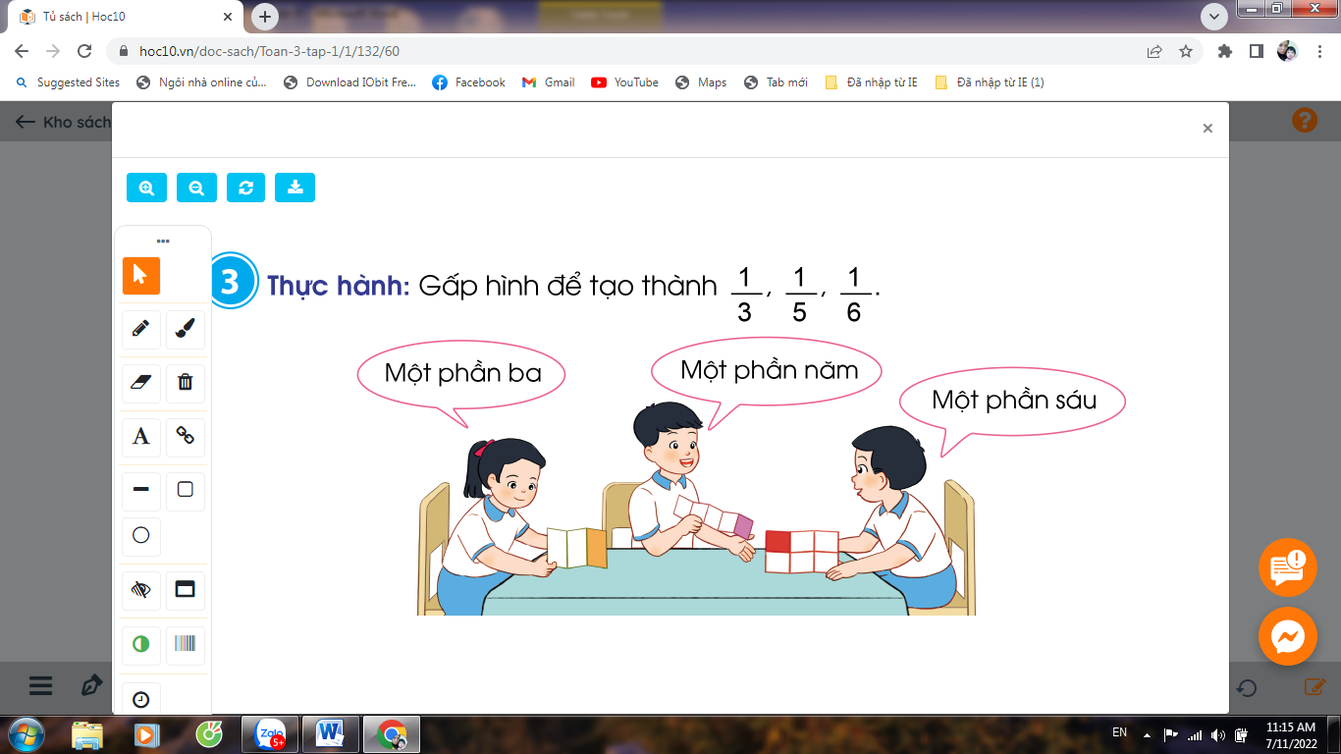

Thứ tư ngày 1 tháng 11 năm 2023
TOÁN
Bài 27: MỘT PHẦN BA. MỘT PHẦN NĂM. MỘT PHẦN SÁU
3
Thực hành gấp hình để tạo thành $\frac{1}{3}$, $\frac{1 }{5}$, $\frac{1 }{6}$

Slide 10
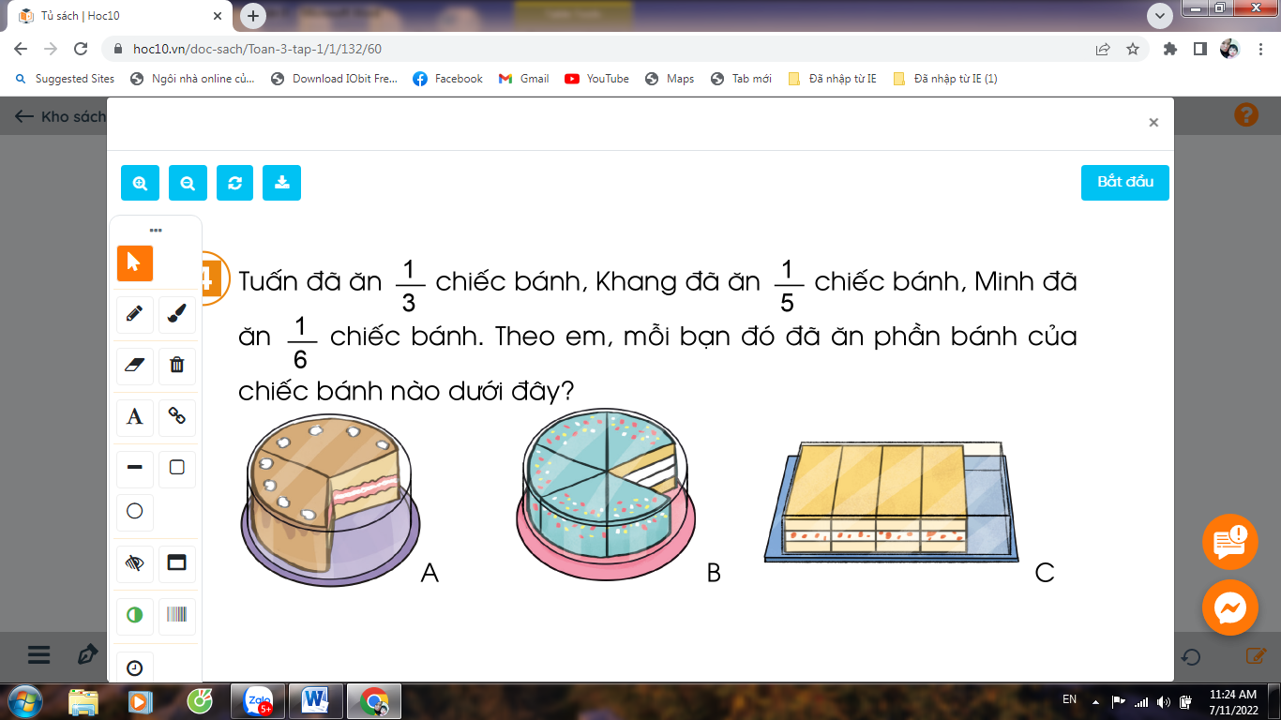
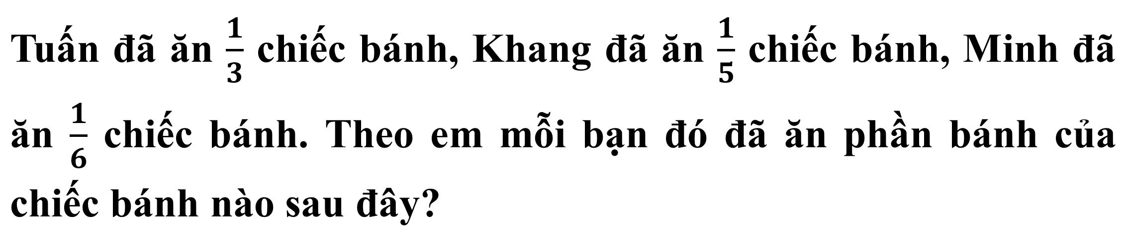
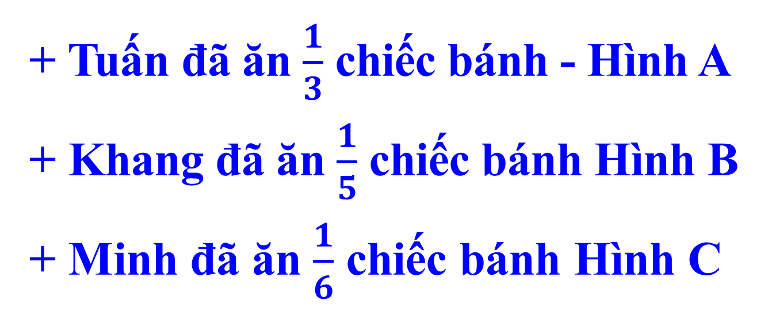
Thứ tư ngày 1 tháng 11 năm 2023
TOÁN
Bài 27: MỘT PHẦN BA. MỘT PHẦN NĂM. MỘT PHẦN SÁU
4
Tuấn đã ăn $\frac{1}{3}$ chiếc bánh, Khang đã ăn $\frac{1}{5}$ chiếc bánh, Minh đã ăn $\frac{1}{6}$ chiếc bánh. Theo em mỗi bạn đó đã ăn phần bánh của chiếc bánh nào sau đây?
+ Tuấn đã ăn $\frac{1}{3}$ chiếc bánh - Hình A
+ Khang đã ăn $\frac{1}{5}$ chiếc bánh Hình B
+ Minh đã ăn $\frac{1}{6}$ chiếc bánh Hình C

Slide 11
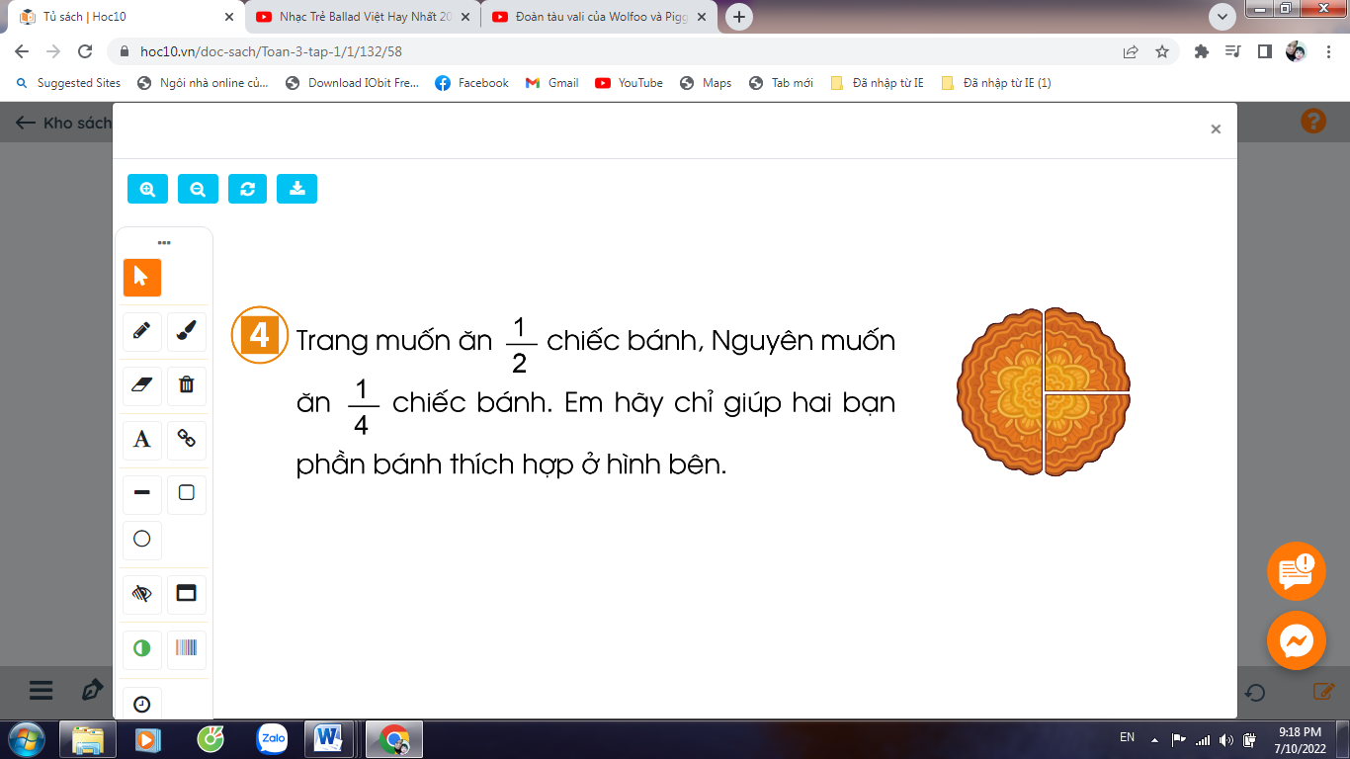
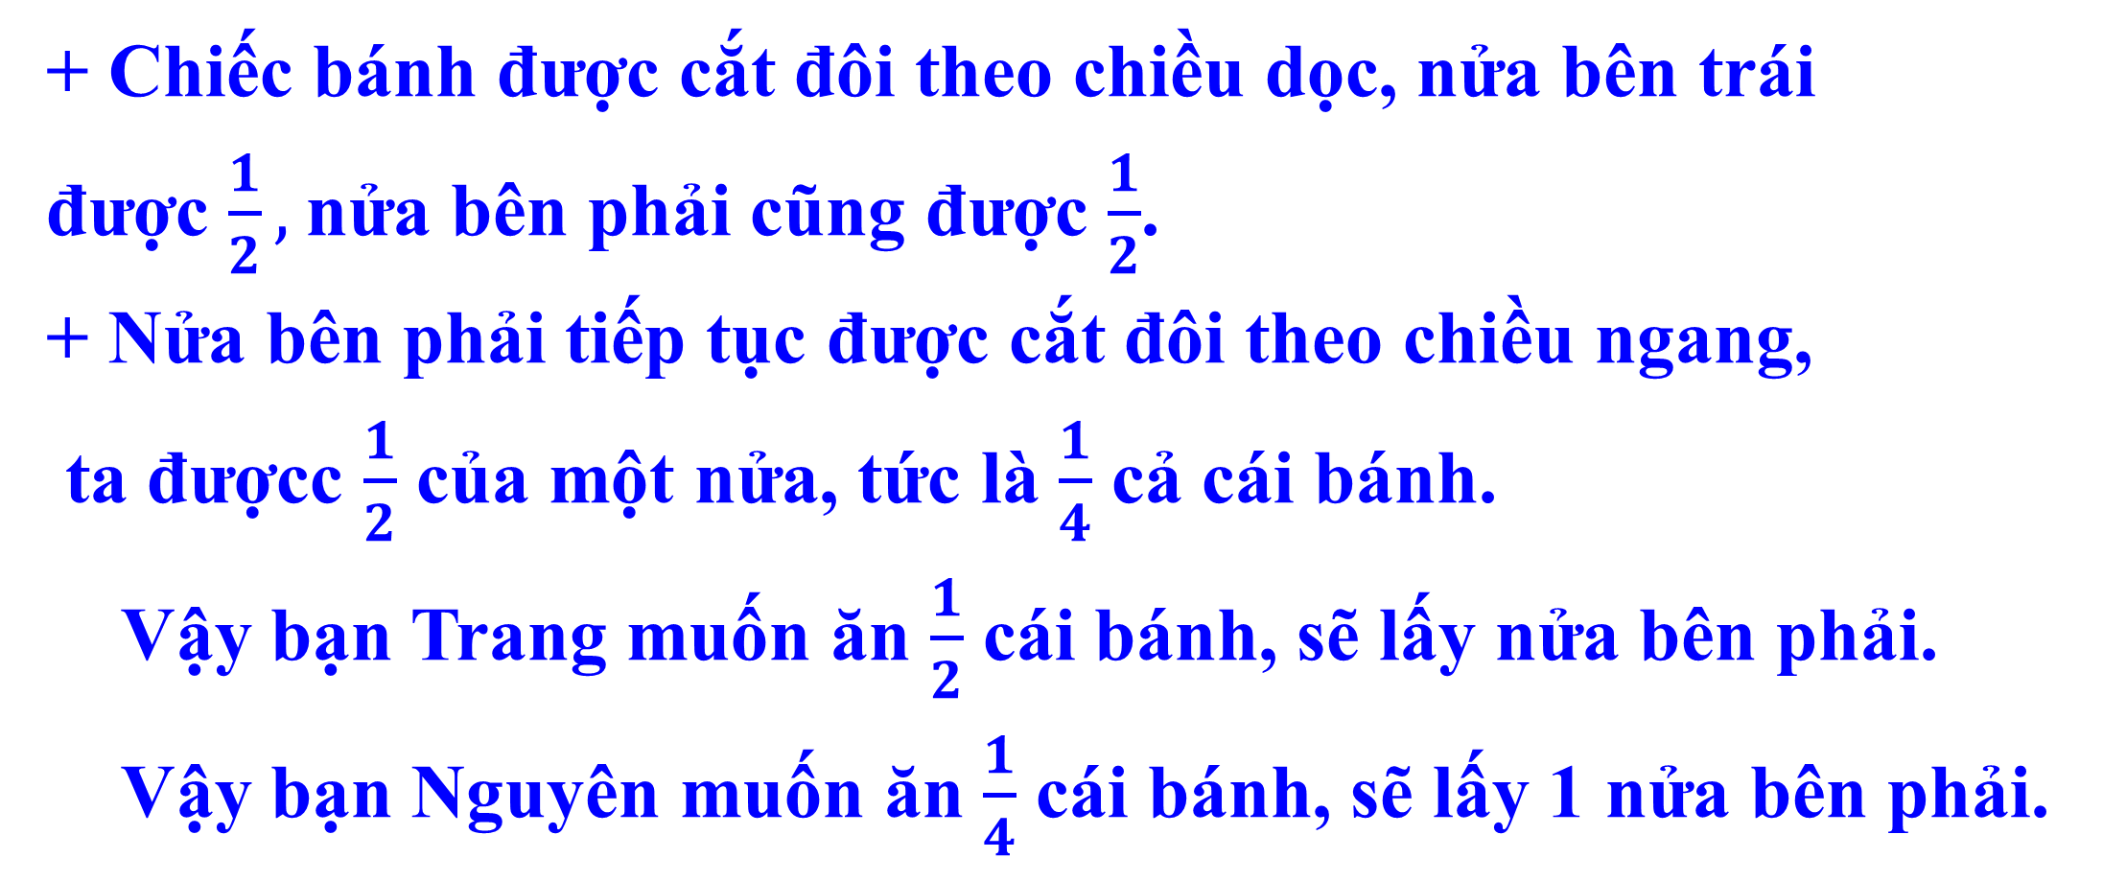
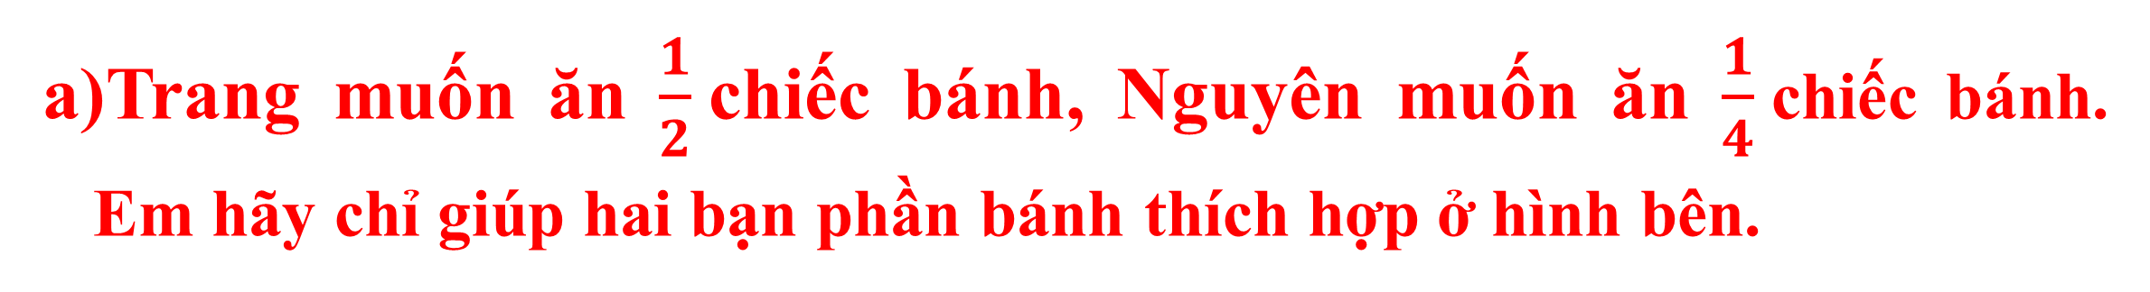
Thứ tư ngày 1 tháng 11 năm 2023.
TOÁN
Bài 26: MỘT PHẦN HAI. MỘT PHẦN TƯ
Trang muốn ăn $\frac{1}{2}$chiếc bánh, Nguyên muốn ăn $\frac{1}{4}$chiếc bánh. Em hãy chỉ giúp hai bạn phần bánh thích hợp ở hình bên.
1
+ Chiếc bánh được cắt đôi theo chiều dọc, nửa bên trái
được $\frac{1}{2},$nửa bên phải cũng được $\frac{1}{2}$.
+ Nửa bên phải tiếp tục được cắt đôi theo chiều ngang,
ta đượcc $\frac{1}{2}$ của một nửa, tức là $\frac{1}{4}$ cả cái bánh.
Vậy bạn Trang muốn ăn $\frac{1}{2}$ cái bánh, sẽ lấy nửa bên phải.
Vậy bạn Nguyên muốn ăn $\frac{1}{4}$ cái bánh, sẽ lấy 1 nửa bên phải.
Notes:
Phải

Slide 12

XIN CHÂN THÀNH CẢM ƠN
QUÝ THẦY CÔ GIÁO VÀ CÁC EM

